Slide 1
Министерство образования Республики Мордовия Портфолио Зинченко Леонида Юрьевича тренера-преподавателя по борьбе самбо МУДО «СДЮСШ № 4» г.о.Саранск

Slide 2
Дата рождения: 23.05.1972 г.
Профессиональное образование: Мордовский государственный университет им. Н.П. Огарева, № диплома 0677093, дата выдачи 27 июня 2001 г.
ООО «Международный центр образования и социально-гуманитарных исследований», тренер-преподаватель по физической культуре и спорту, 28 сентября 2018 г.
Стаж педагогической работы (по специальности): 15 лет
Общий трудовой стаж: 22 года
Повышение квалификации: «Профессиональные аспекты деятельности тренеров-преподавателей ДЮСШ в условиях реализации Федеральных стандартов спортивной подготовки», 2021 г.

Slide 3
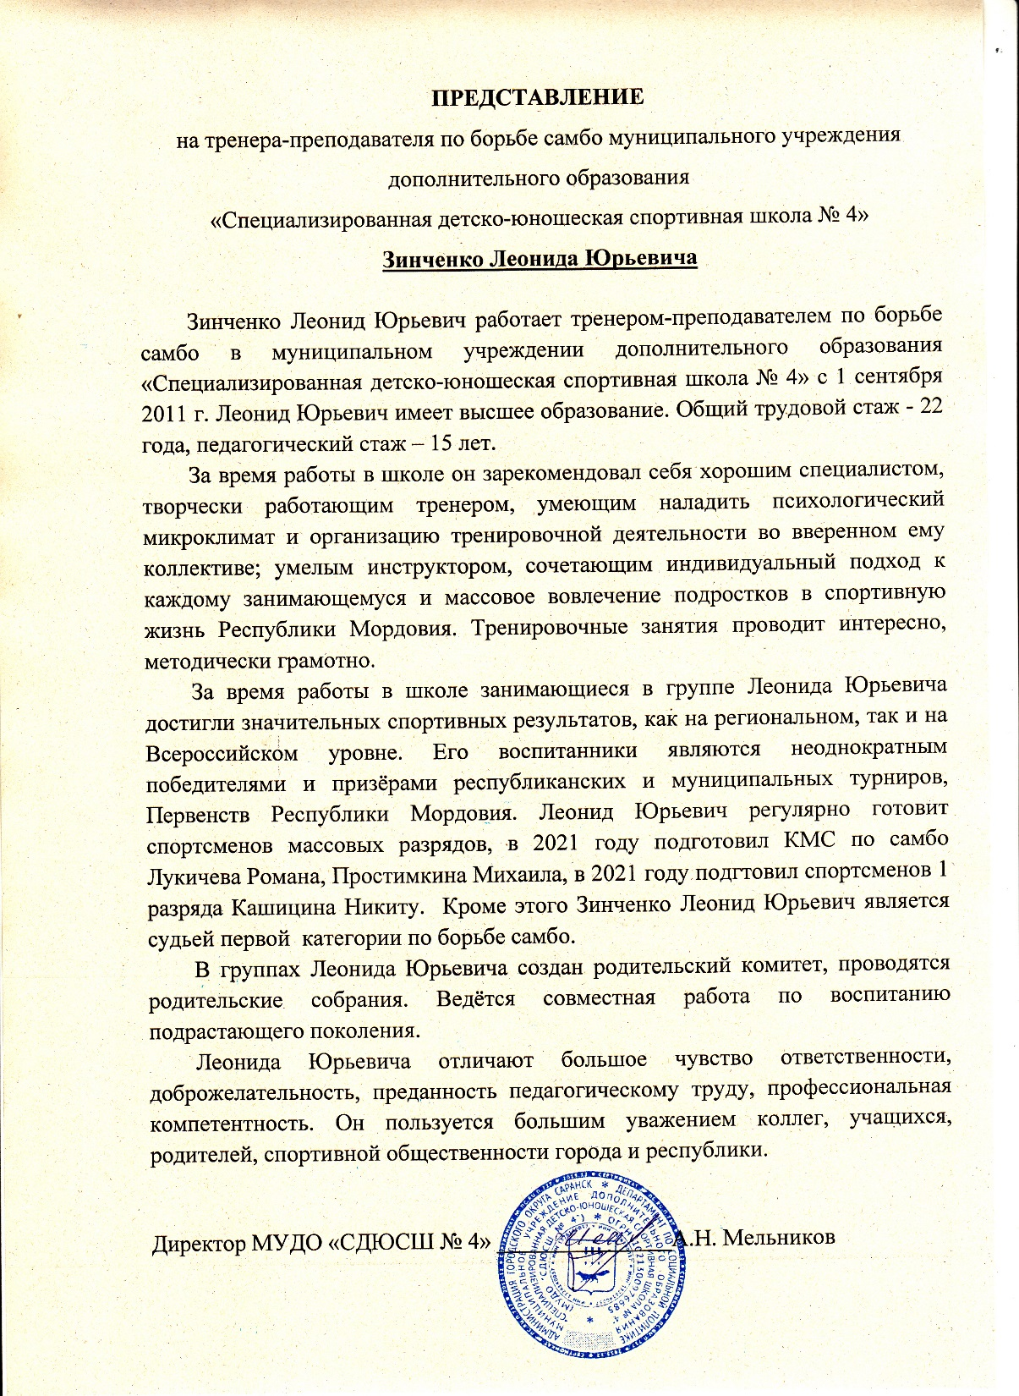
ПРЕДСТАВЛЕНИЕ

Slide 4
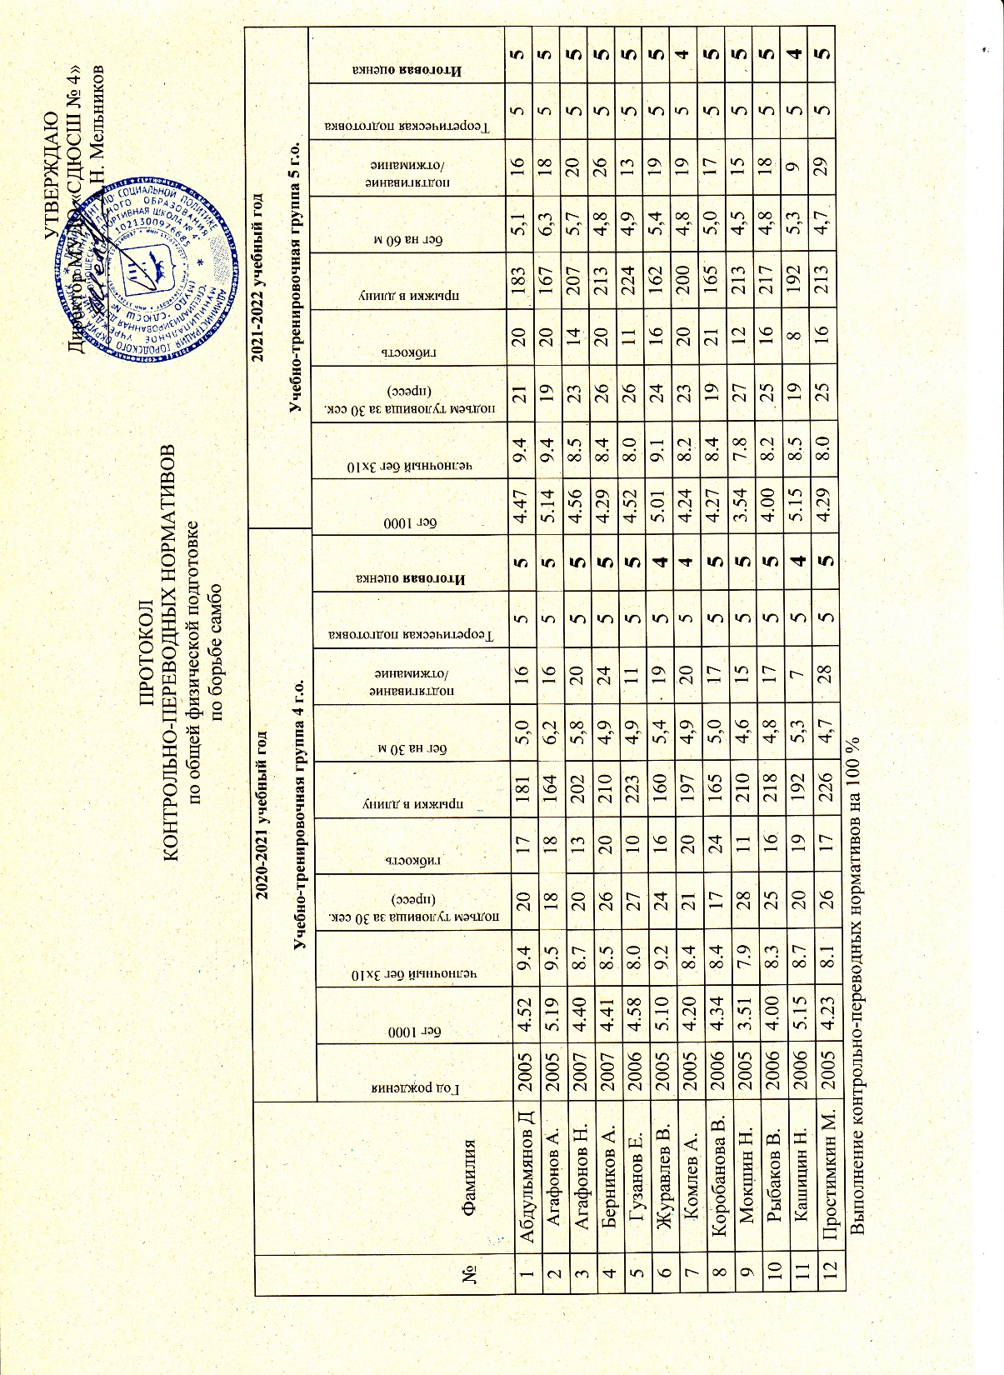
1. Степень обеспечения повышения уровня подготовленности воспитанников

Slide 5
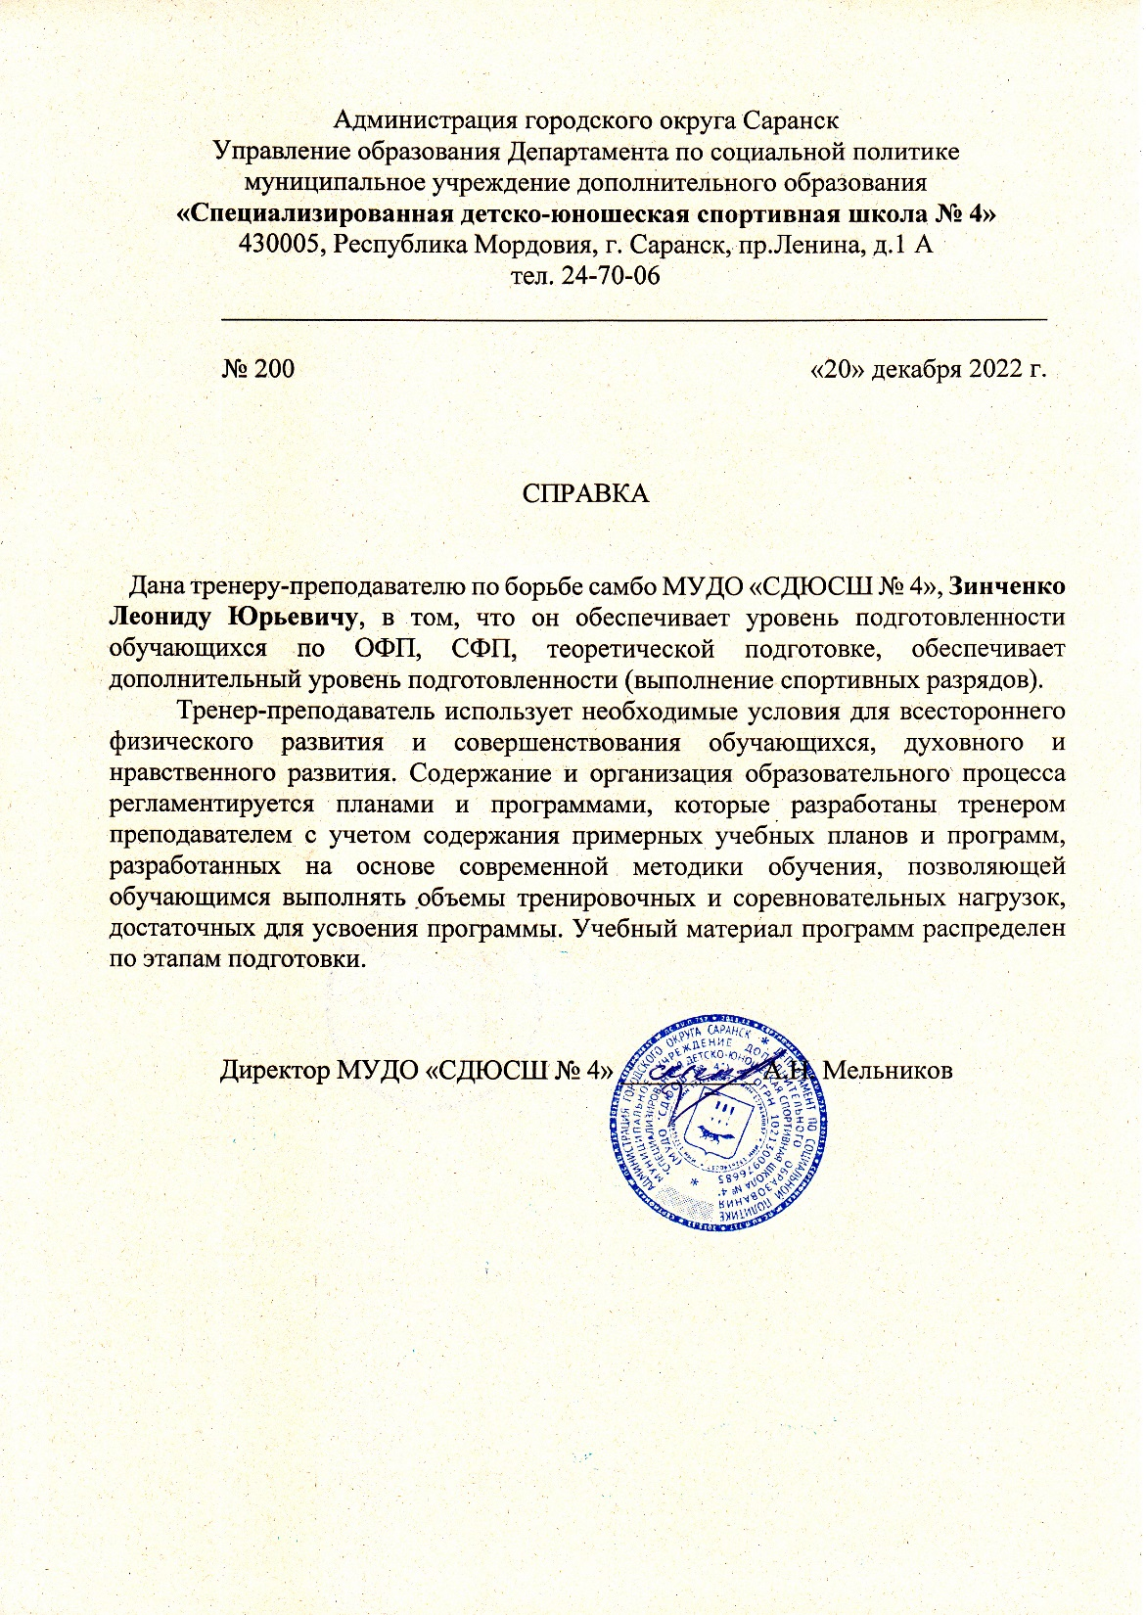

Slide 6
2. Сохранность контингента воспитанников на этапах спортивной подготовки
КРИТЕРИИ | 2019-2020 уч. год | 2020-2021 уч. год | 2021-2022 уч. год
1. По списку | Учебно-тренировочная группа 2 г.о. 15 чел. | Учебно-тренировочная группа 3 г.о. 15 чел. | Учебно-тренировочная группа 4 г.о. 106 чел.
2. Прибыло вновь (переводом) | 1 | 1 | 1
3. Выбыло в течении года | 1 | - | 1
4. Закончило учебный год | 15 чел. | 15 чел. | 16 чел.
Сохранность контингента | 100% | 100% | 100%

Slide 7
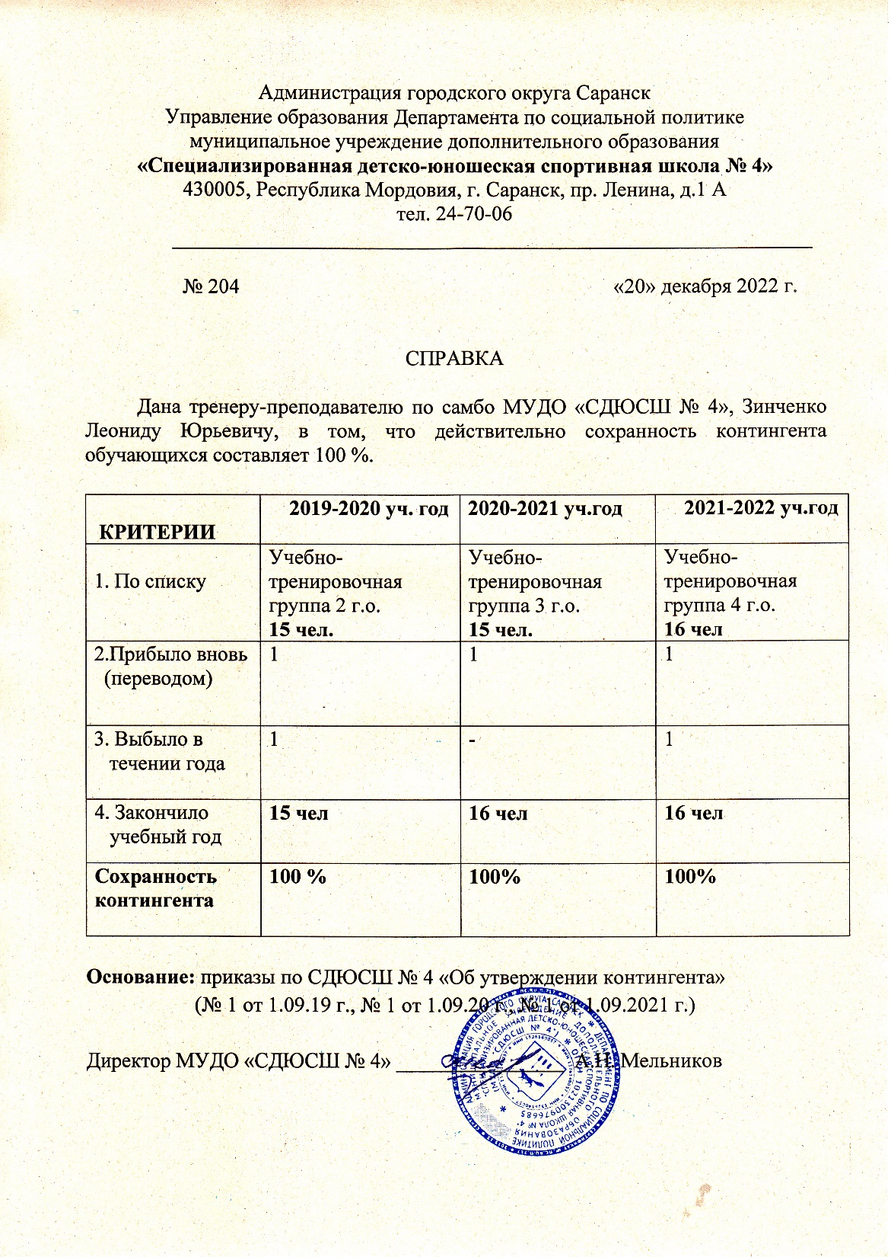

Slide 8
3. Результаты анализа текущей документации
Согласно нормативных документов, имеется следующая учебная документация:
Журнал учета работы учебных групп
Личные дела на обучающихся (заявление, личные карточки)
Протоколы контрольных переводных нормативов
Календарный план спортивно-массовых мероприятий
Протоколы, положения соревнований
Учебные планы и рабочий план конспект
План воспитательной и культурно-массовой работы с обучающимися
Перспективный план

Slide 9
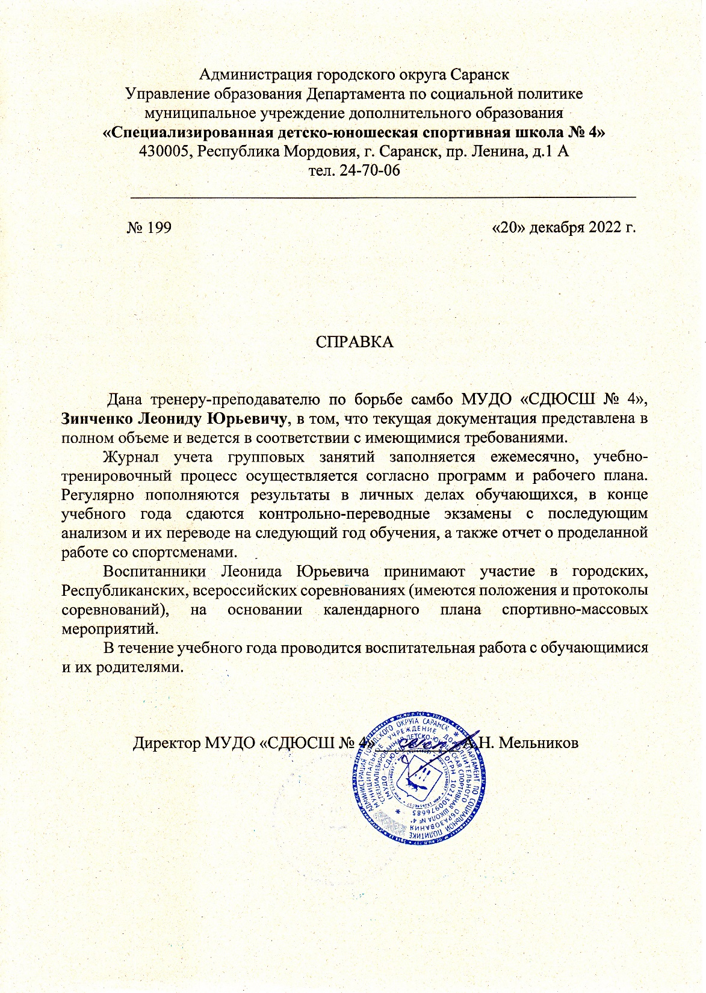

Slide 10
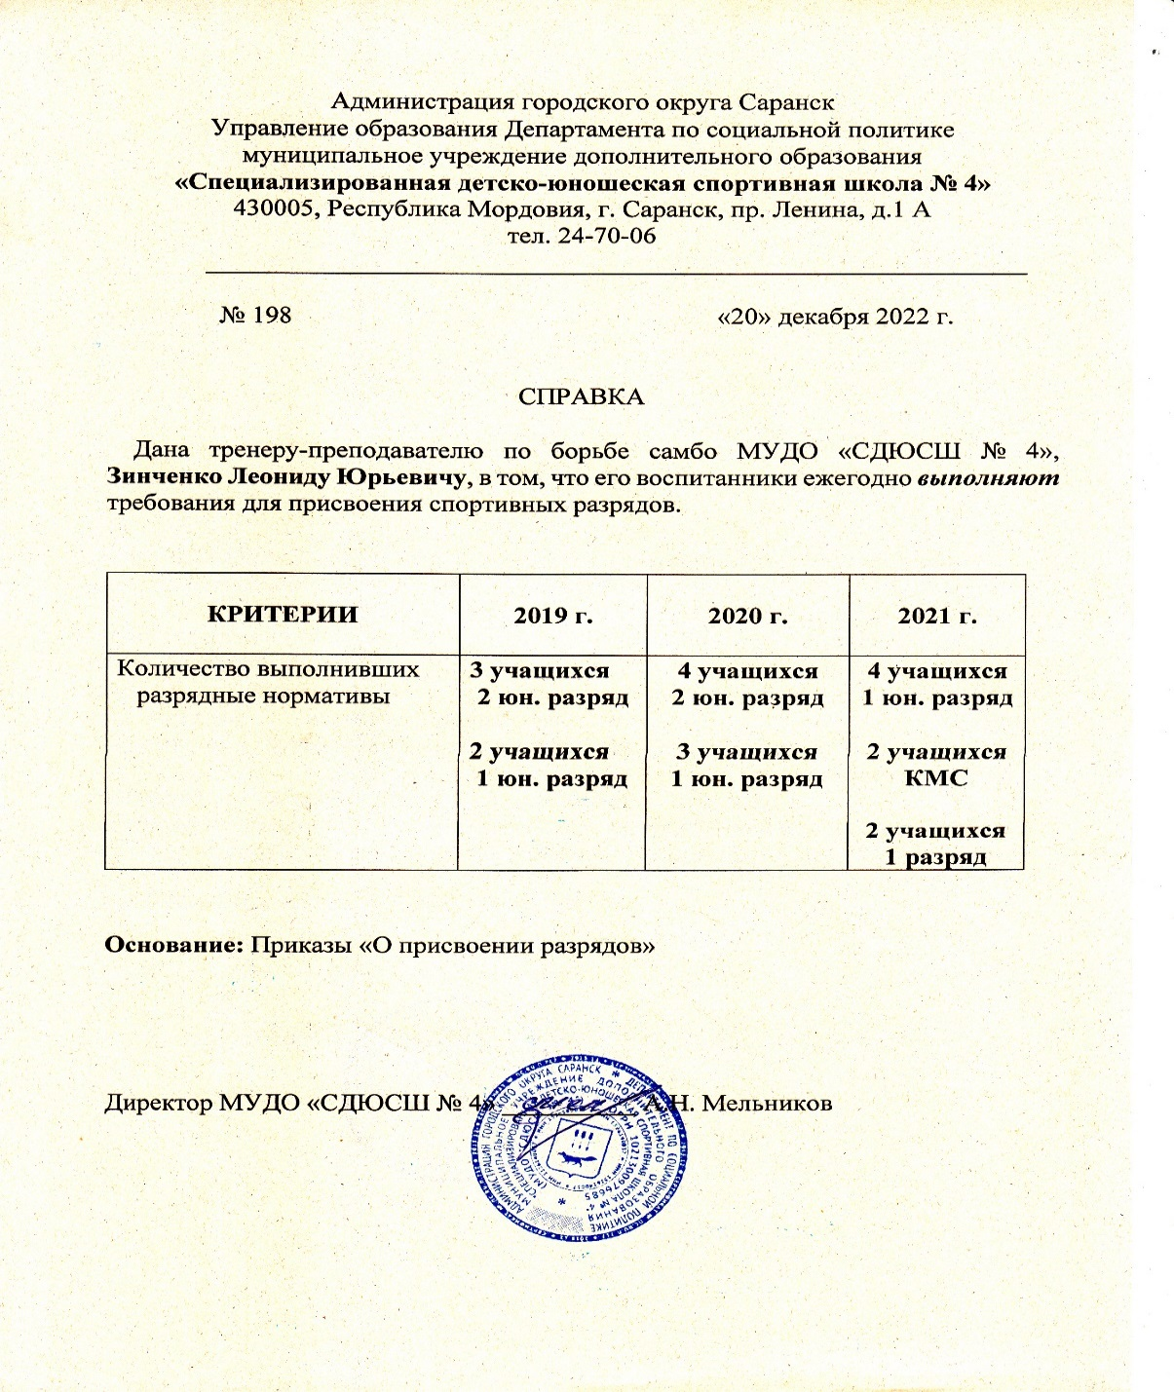
4. Выполнение воспитанниками требований для присвоения спортивных званий и разрядов

Slide 11
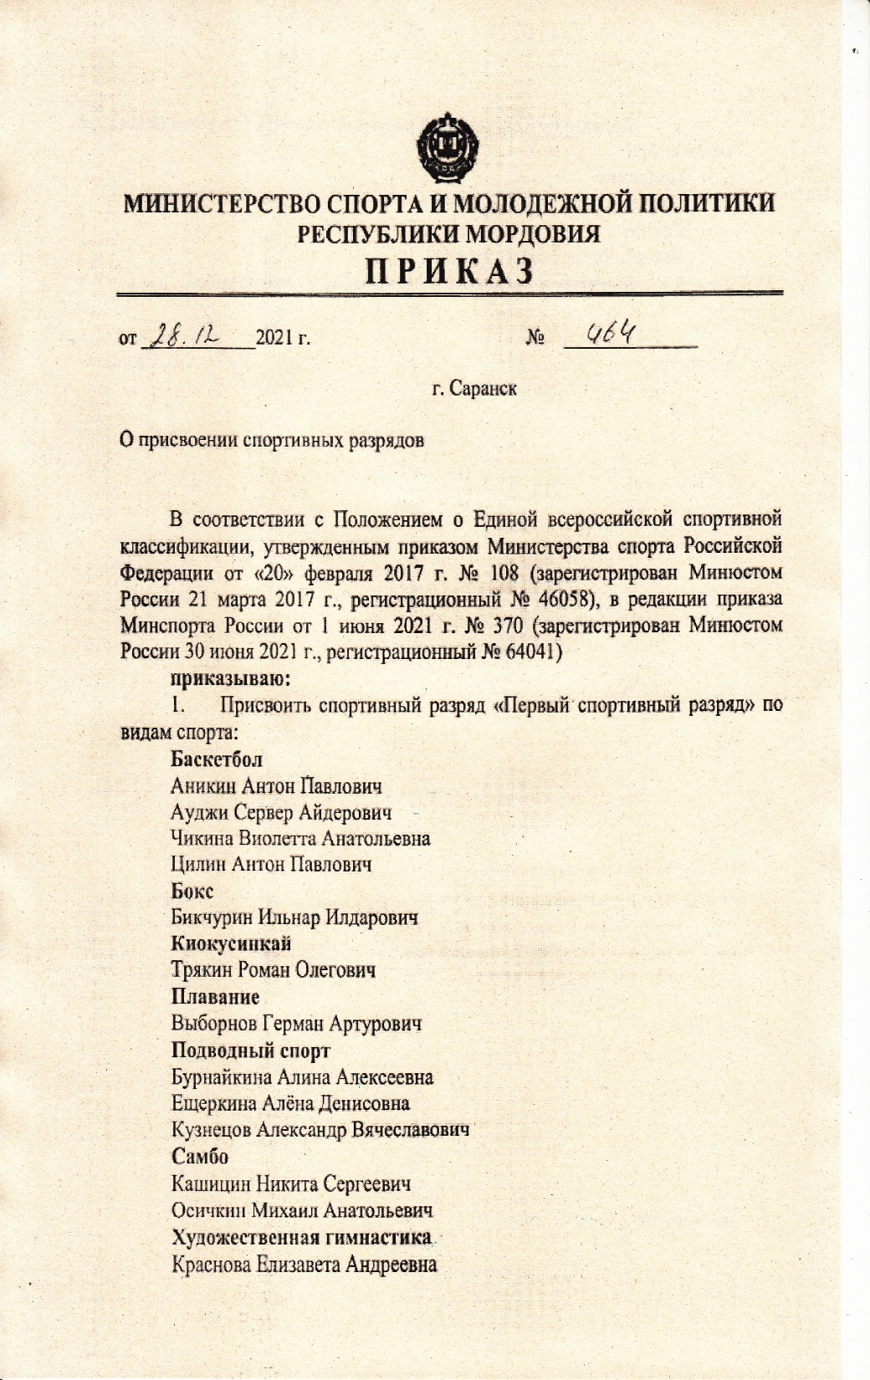
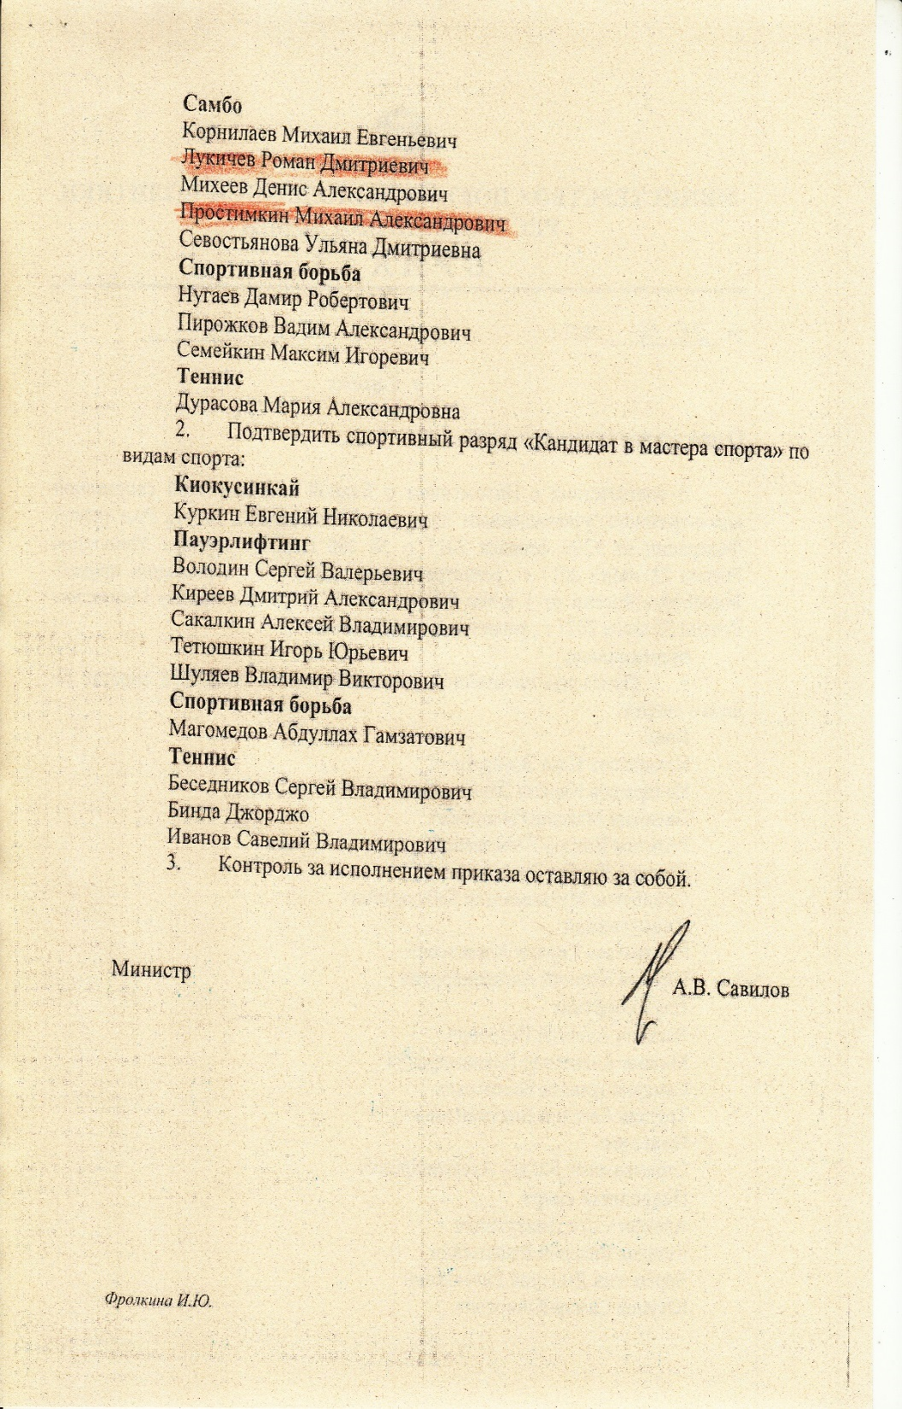

Slide 12
5. Проведение открытых мастер-классов, открытых занятий, мероприятий (очно)
№ п/п | Дата | Место | Тема | Название
1. | 25.03. 2019 г. | Борцовский зал МОУ «СОШ № 27» | Тактико-техническая подготовка | Совершенствование технико-тактических действий в тренировочных группах
2. | 214 11. 2019 г. | Борцовский зал МУДО «СДЮСШ № 4» | Техническая «Методика выполнения бросков» подготовка
3. 4. | 11.04.2020 г. 21.05.2021 г. | Спортивный зал «Динамо» Борцовский зал «Динамо» | Судейство соревнований «Всероссийский турнир самбо» Мастер класс «Обучение страховки в по борьбе самбо» самбо

Slide 13
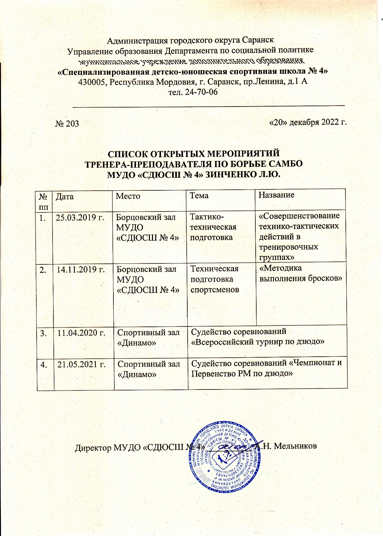

Slide 14
6. Выступление на заседаниях, методических советов, научно-практических конференциях, педагогических чтениях, семинарах, секциях, форумах, радиопередачах (очно))
Дата | Место | Тема | Название
25.11.2019 | МУДО «СДЮСШ №4» | Планирование | Особенности планирования годичного цикла в ГНП
11.03.2020 | МУДО «СДЮСШ №4» | Планирование | Планирование системы подготовки борцов
25.10.2021 | МУДО «СДЮСШ №4» | Техническая подготовка | Обучение страховке в самбо. Из опыта работы

Slide 15
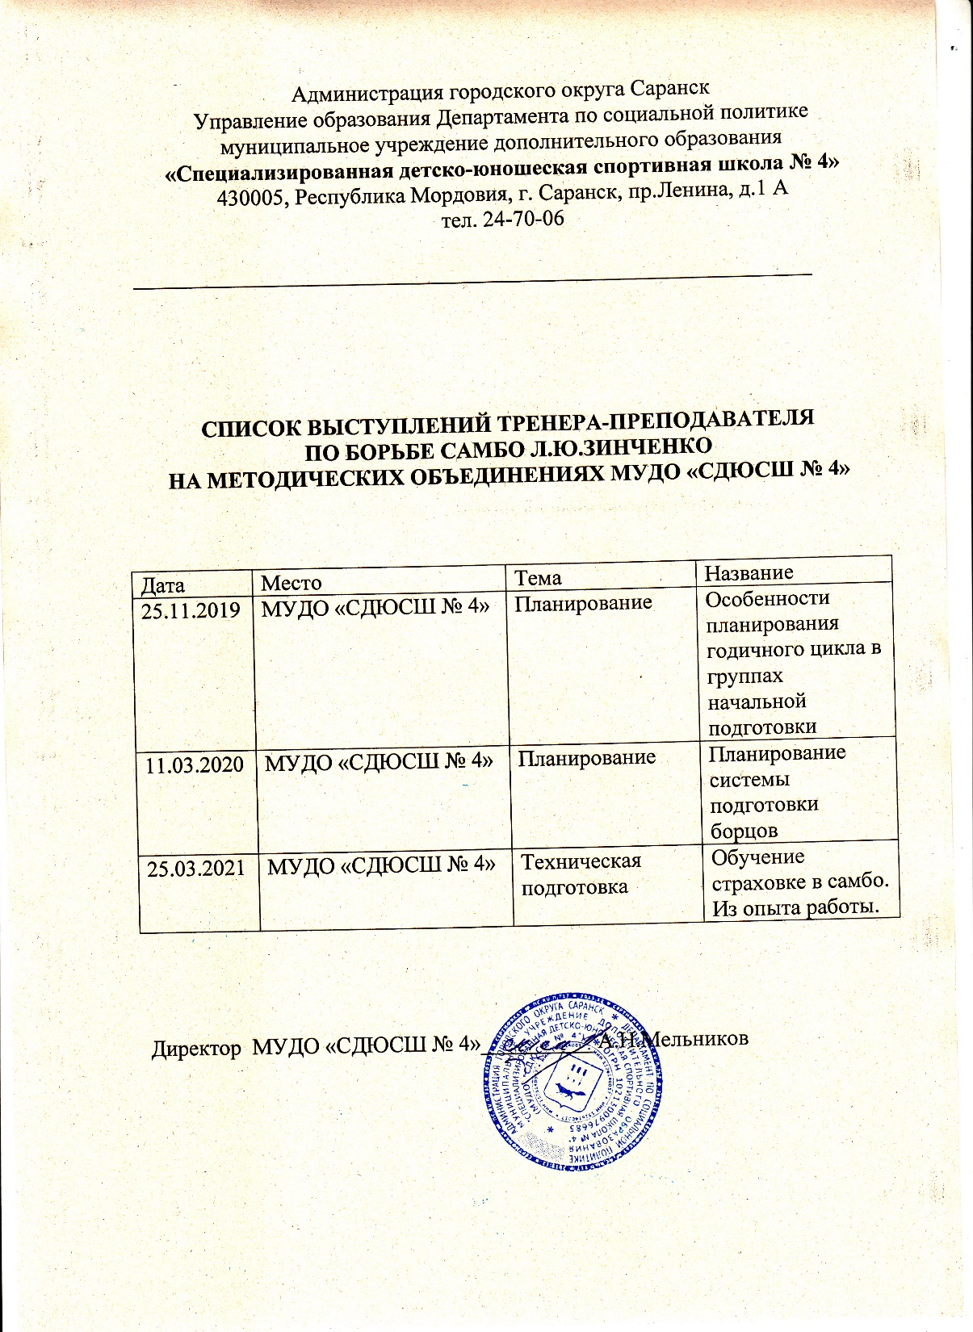

Slide 16
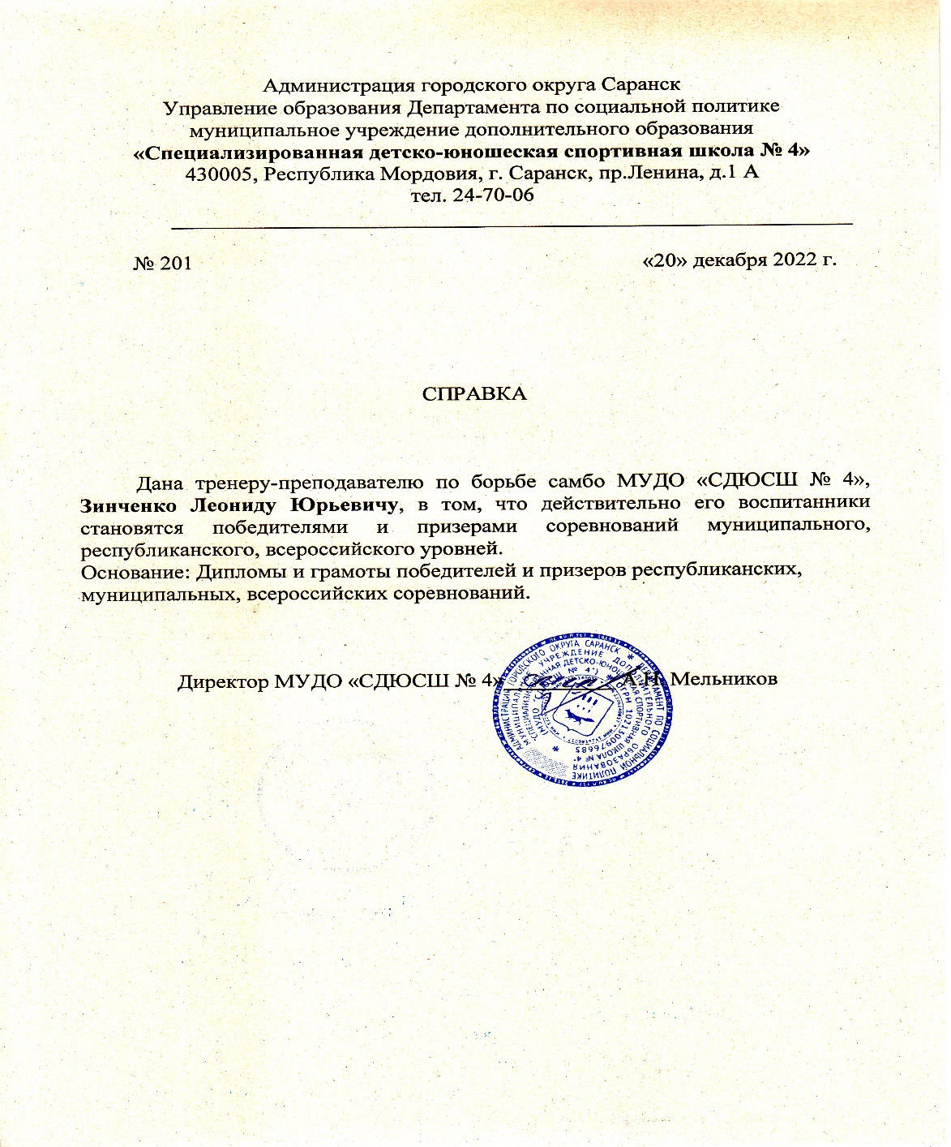
7. Результаты участия воспитанников в официальных соревнованиях

Slide 17
Открытый республиканский турнир по Самбо памяти Наумова , 2019 год -Кашицин Никита – место -Зайцева Ксения – 1 место -Простимкин Михаил – 2 место -Лукачев Роман – 2 место Чемпионат и Первенство Республики Мордовия по самбо среди кадетов , 2019 год -Кашицин Никита -3 место -Простимкин Михаил – 3 место Открытый Чемпионат и Первенство республики Мордовия по самбо, 2019 год -Зайцева Ксения – 3 место -Лукачев Роман- 2 место Фестиваль Республики Мордовия по спортивному и боевому самбо, 2019 год Кашицин Никита – 2 место Открытый Республиканский турнир по спортивному и боевому самбо памяти Героя России С. Бусаева, 2019 г. Простимкин Михаил – 1 место Первенство Республики Мордовия по Самбо, 2021 г. -Кучкина анна – 3место

Slide 18
Всероссийские соревнования по самбо
-Зайцева Ксения- 3 место
Чемпионат и Первенство Республики Мордовия по самбо, 2021 г.
-Лукичев Роман – 2 место
Открытый Республиканский турнир по спортивному и боевому самбо памяти Героя России С. Бусаева, 2021 г.
-Маанеров Асадулл- 1 место
-Данилкин Андрей- 2место
-Нунуянзин Николай – 3место
-Кечкина Анна – 3место
Первенство Республики Мордовия по дзюдо, 2021 г.
-Сергачев Андрей – 2 место
-Манеров Асадулл -2 место
Данилкин Андрей-2 место
Республиканский турнир «Кубок Клуба Боец»
-Манеров Асадулл -3 место
-Сергачев Андрей – 2 место
Сергачев Андрей- 1местоРеспубликанские соревнования по Самбо, 2019 г.

Slide 19
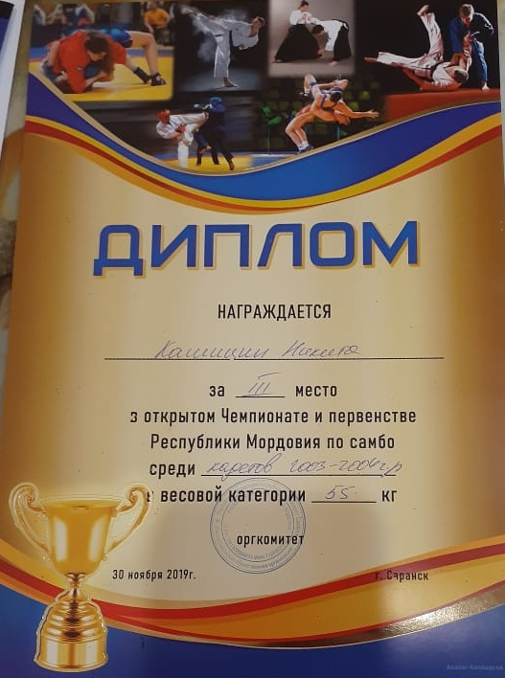

Slide 21
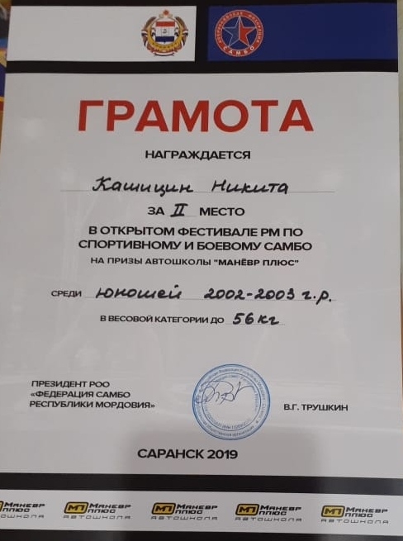

Slide 22
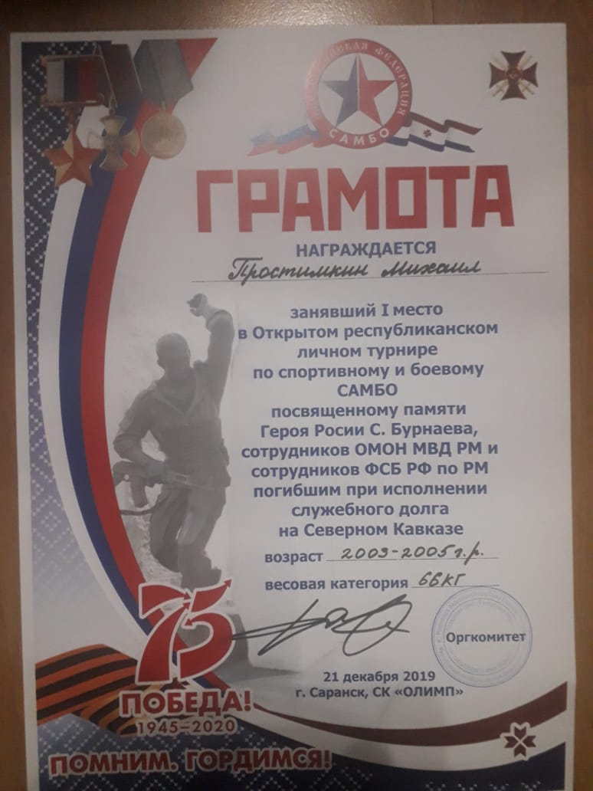

Slide 24
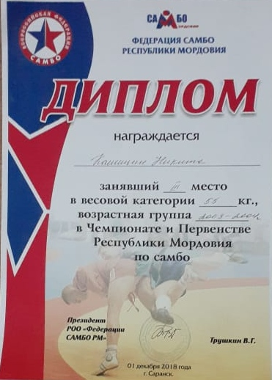

Slide 25
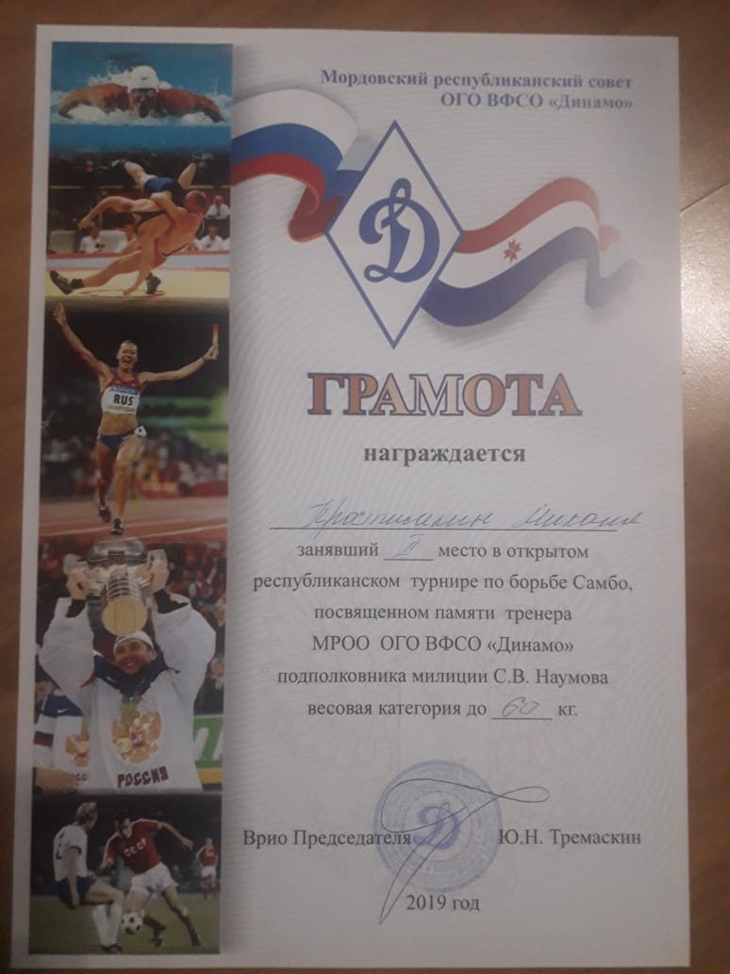

Slide 26
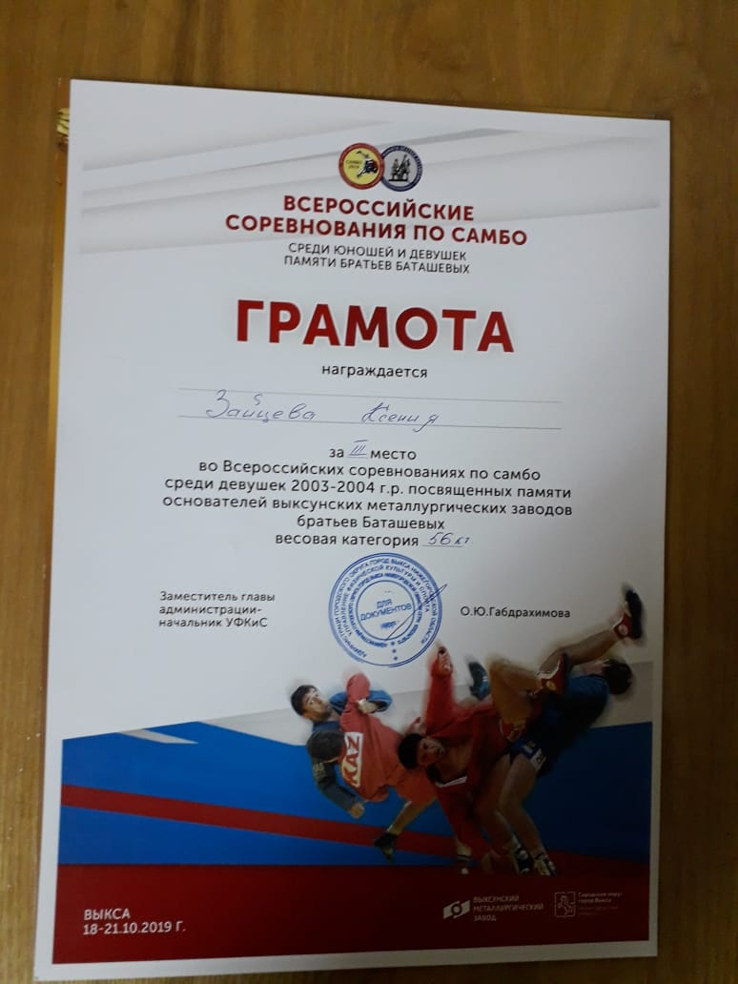

Slide 27
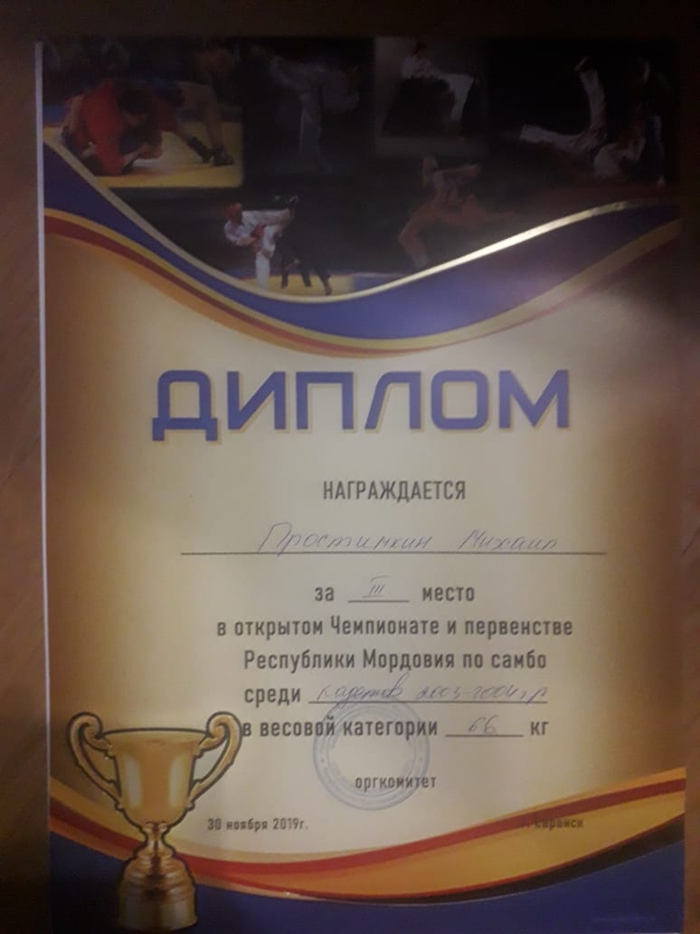

Slide 28
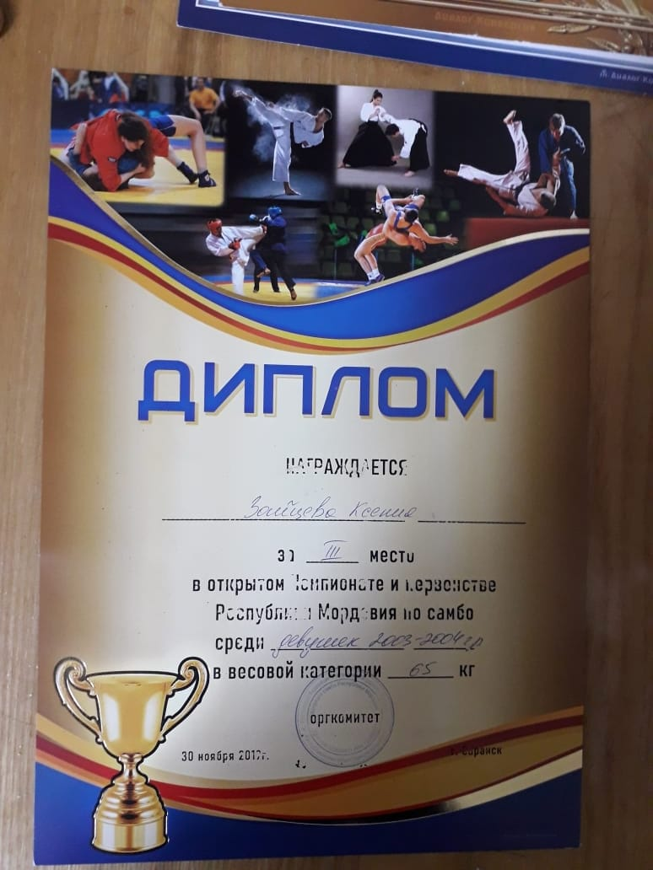

Slide 29
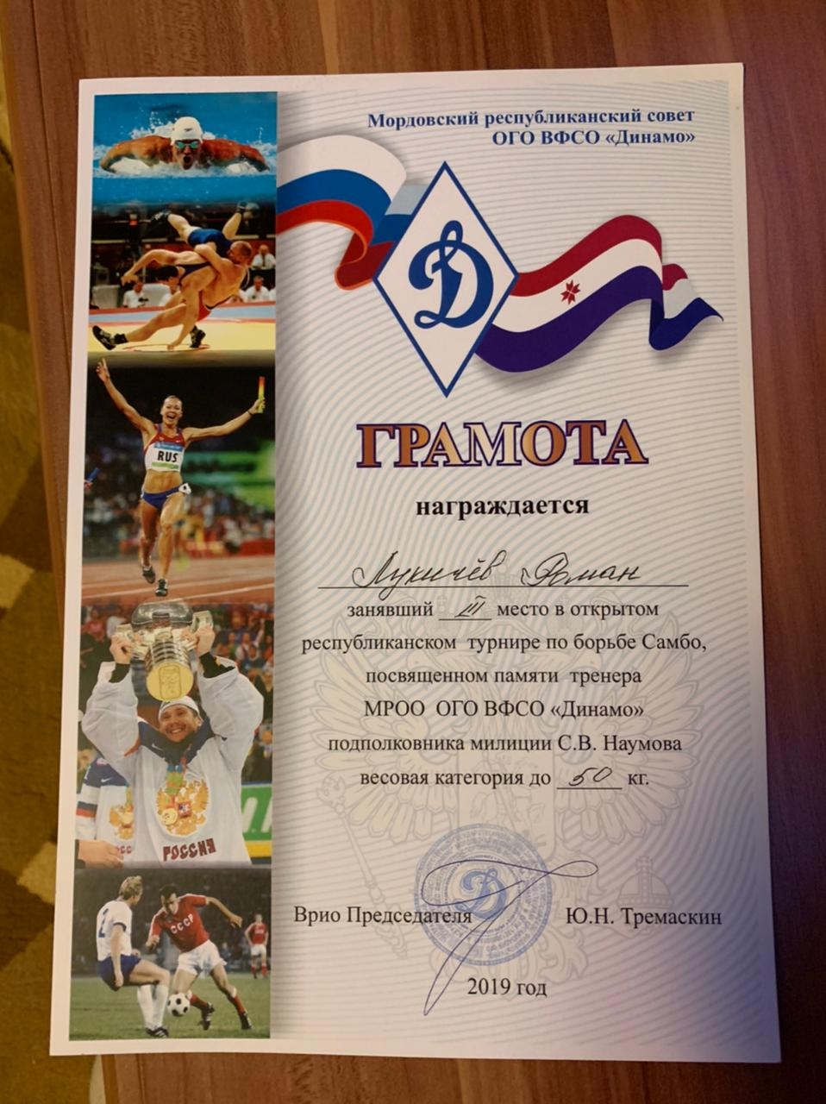

Slide 30
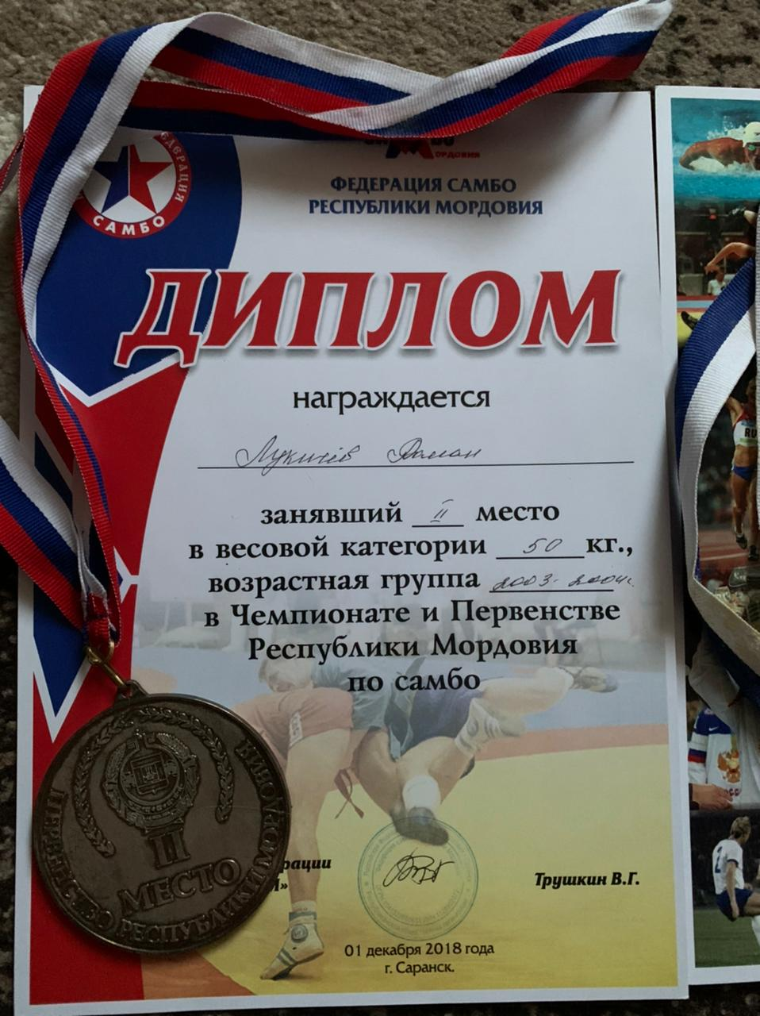

Slide 31
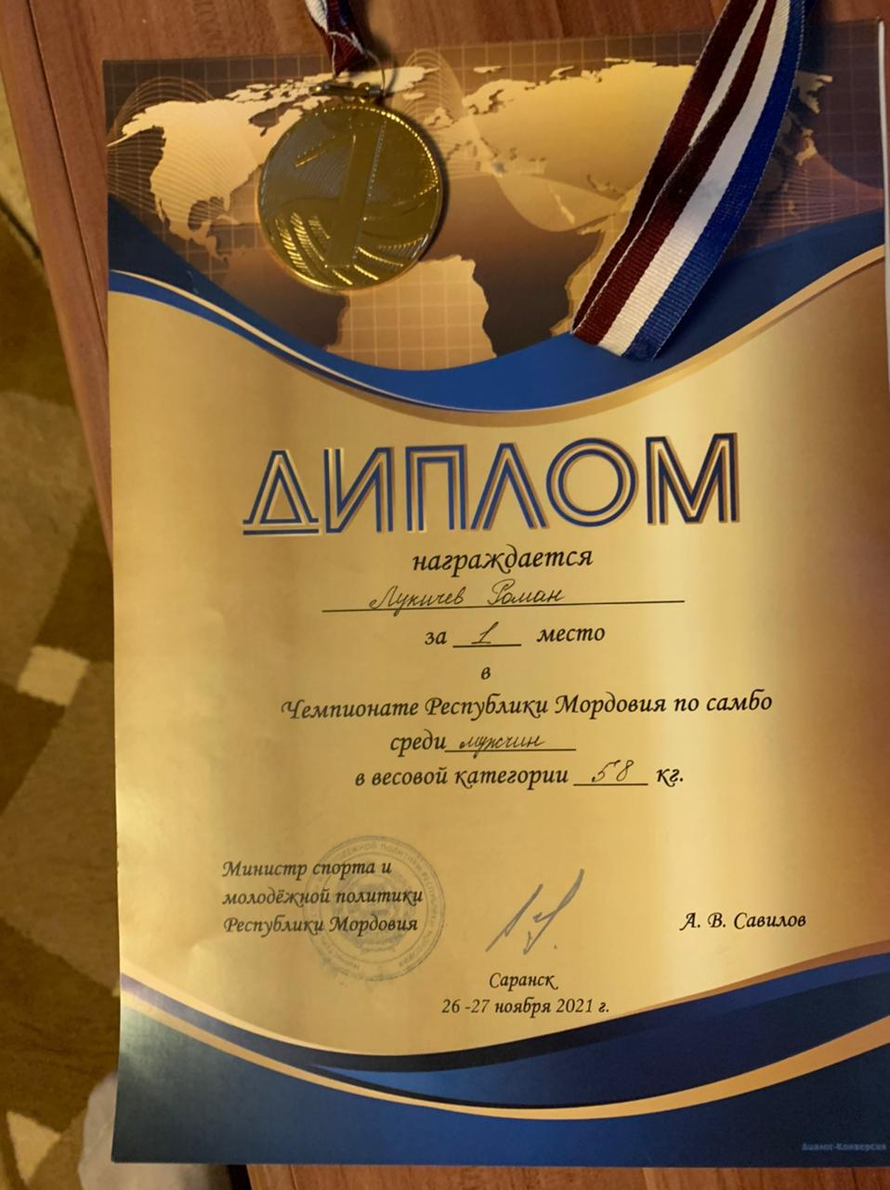

Slide 32
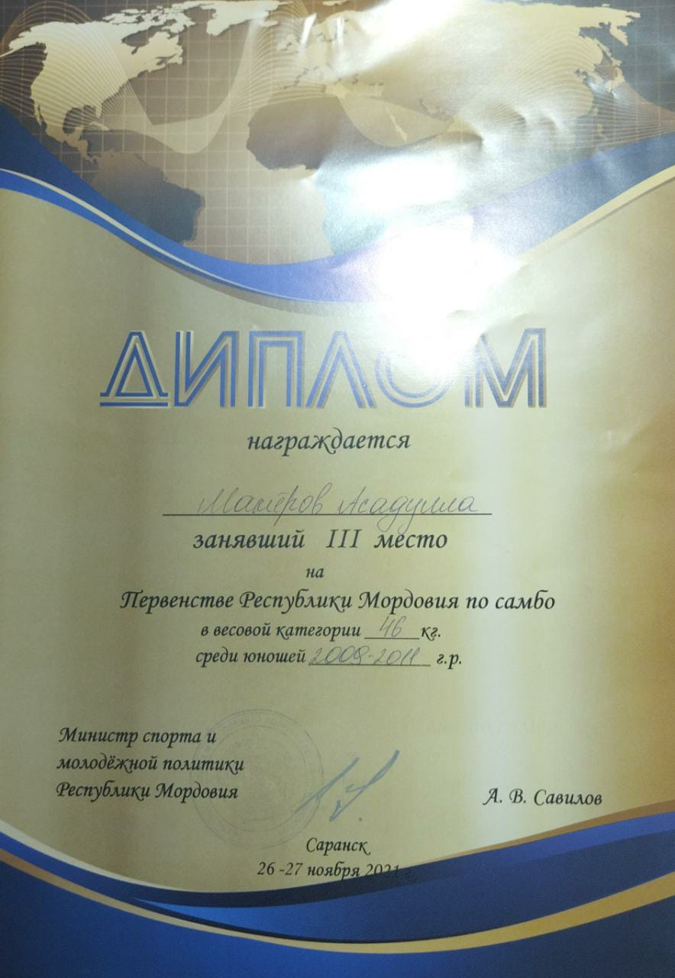

Slide 33
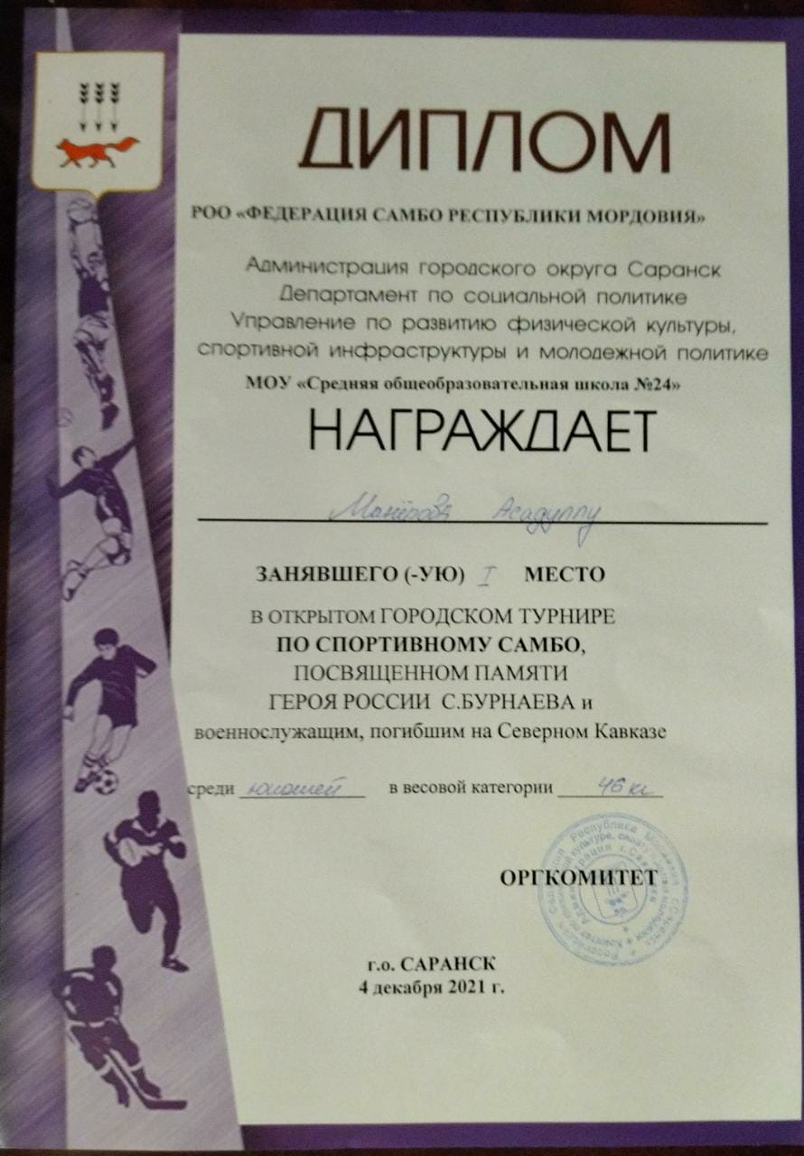

Slide 34
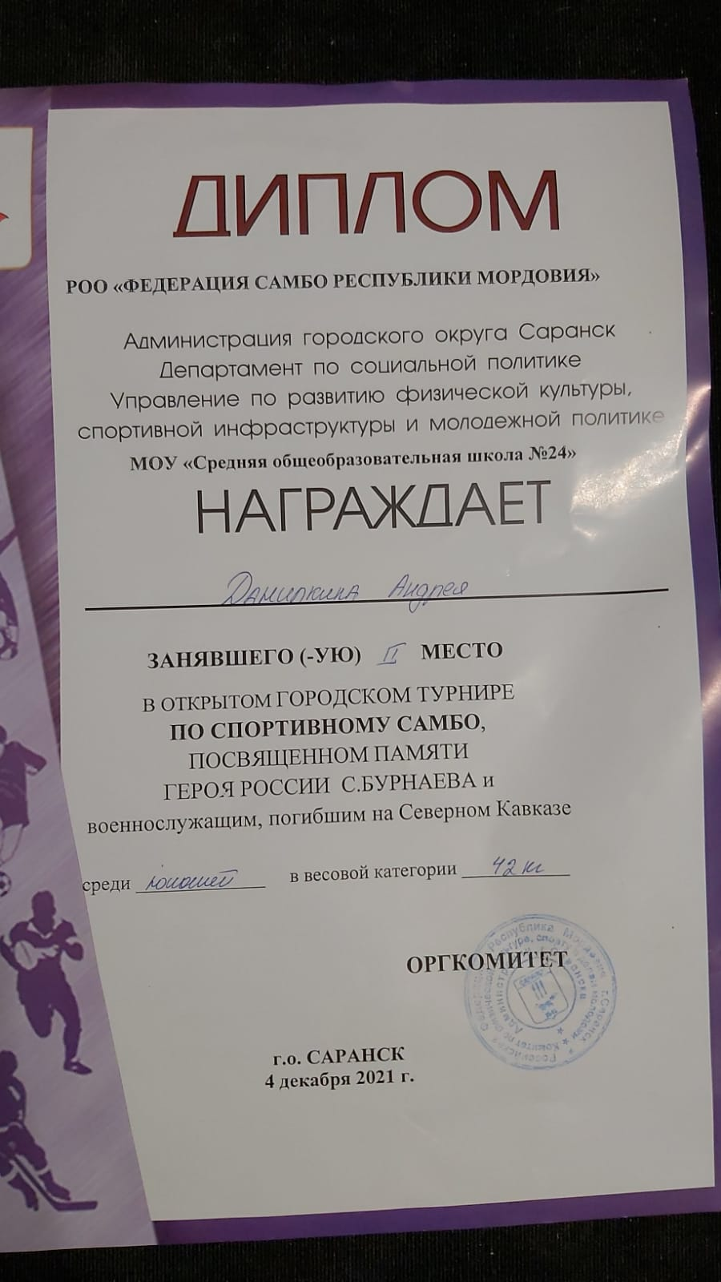

Slide 35
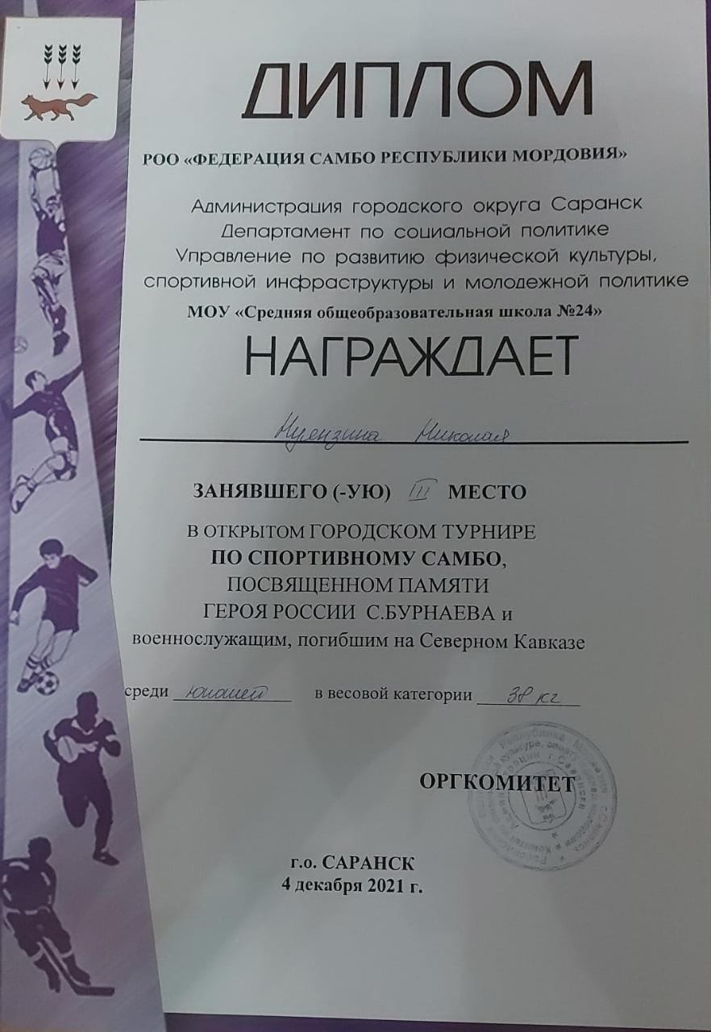

Slide 36
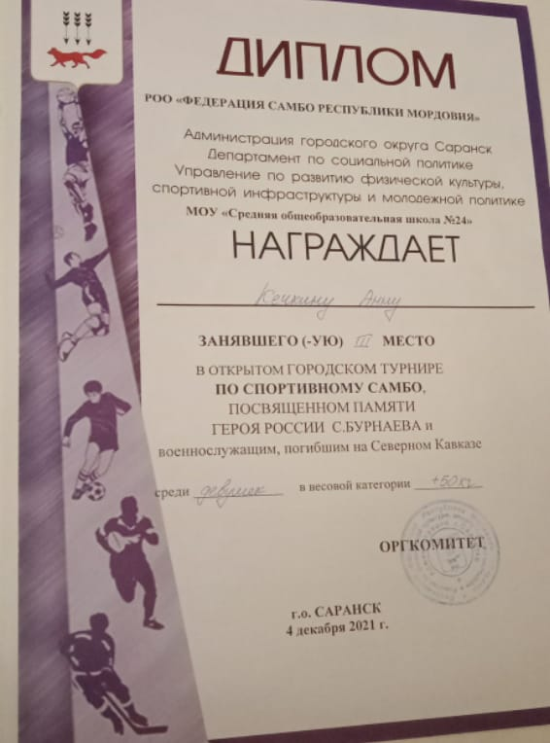

Slide 37
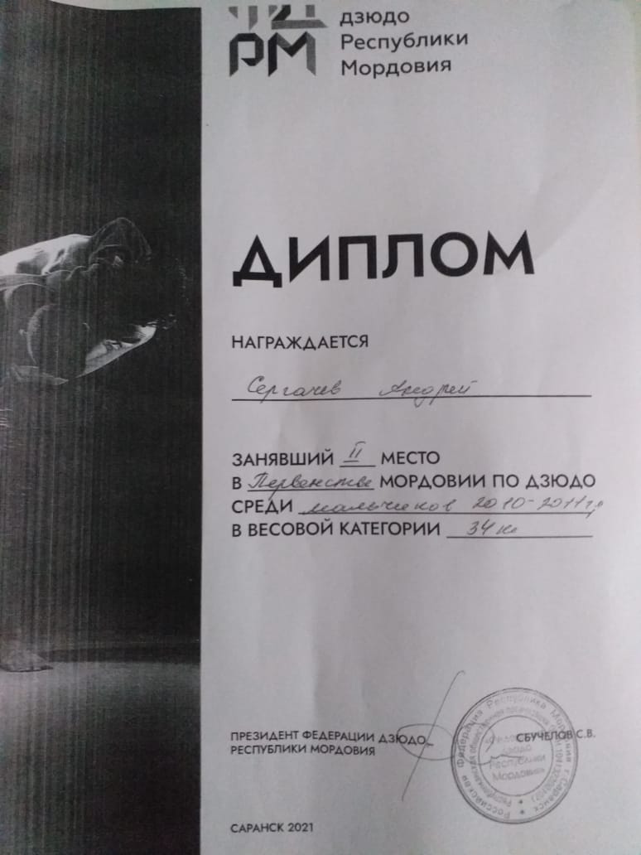

Slide 38
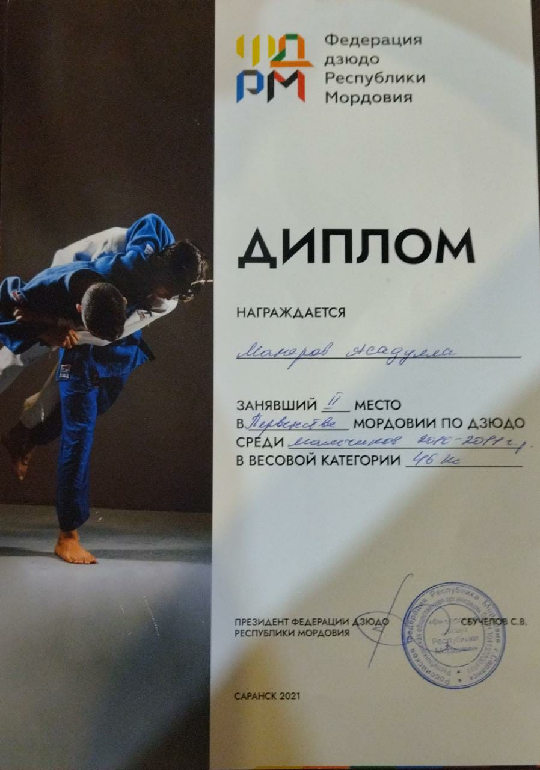

Slide 39
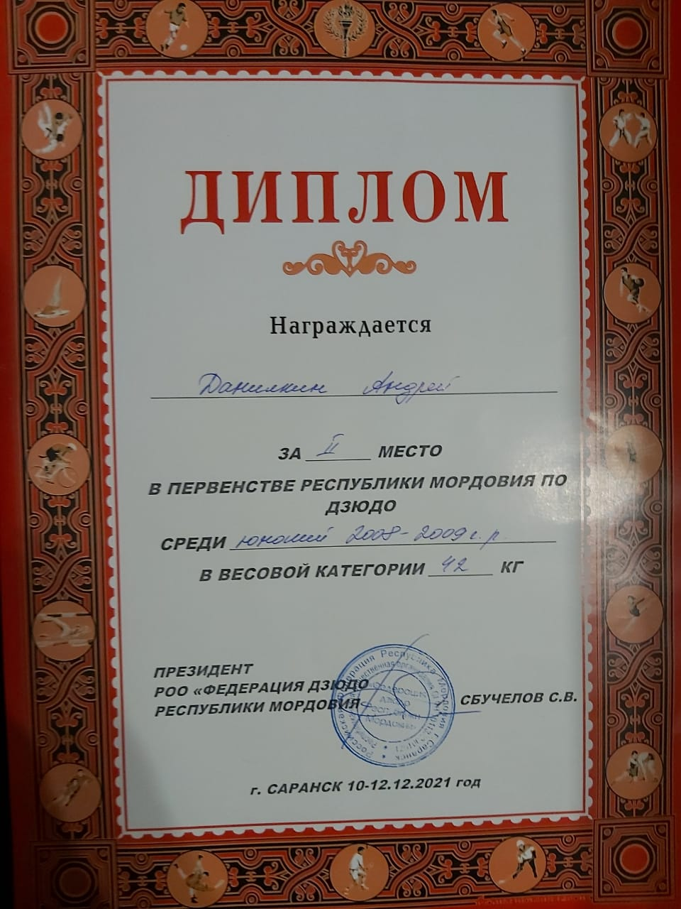

Slide 40
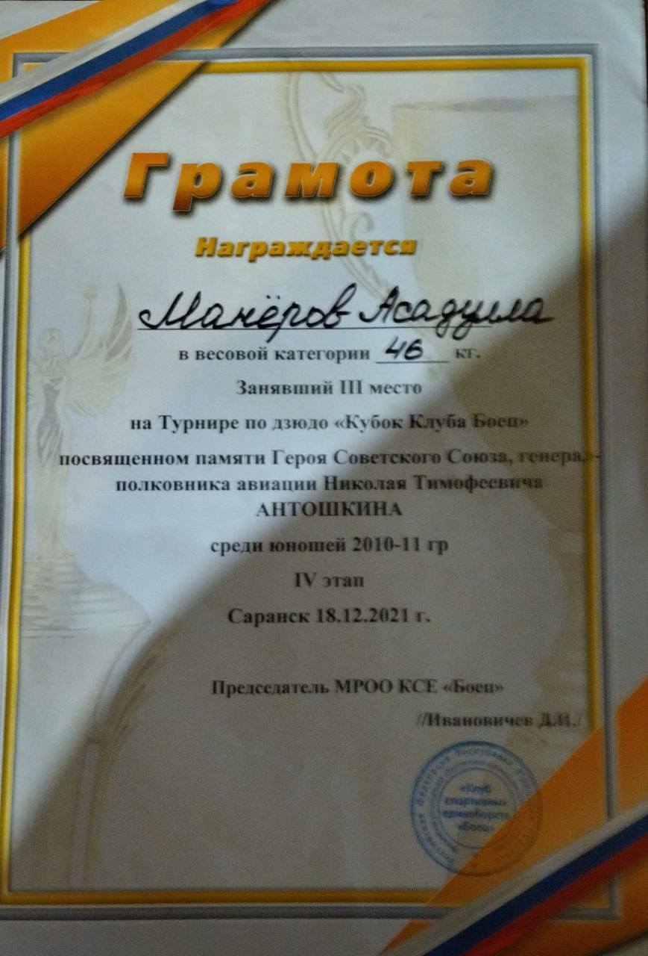

Slide 41
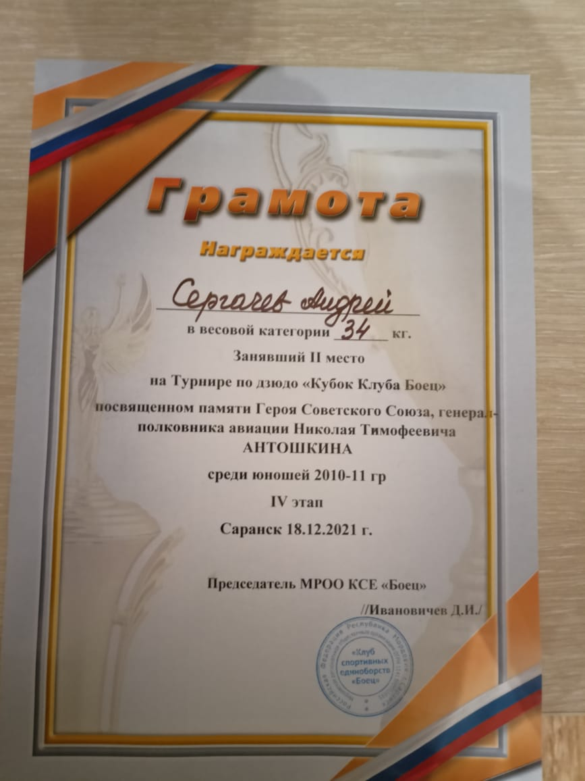

Slide 42
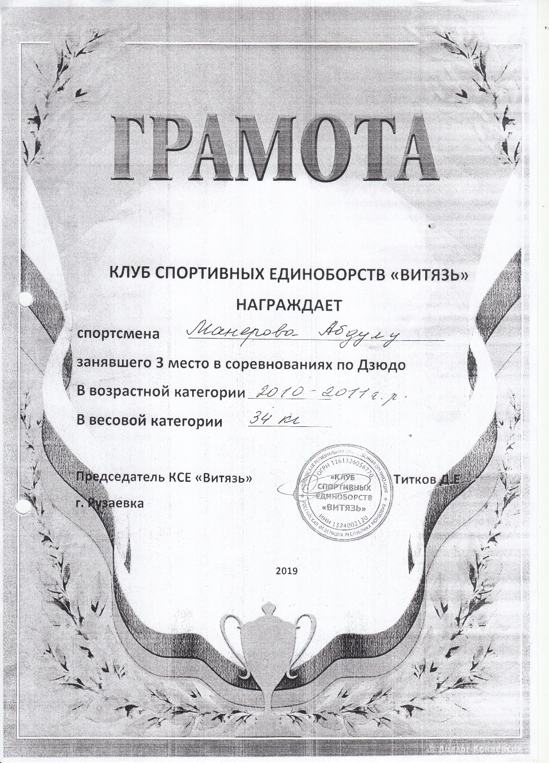

Slide 43
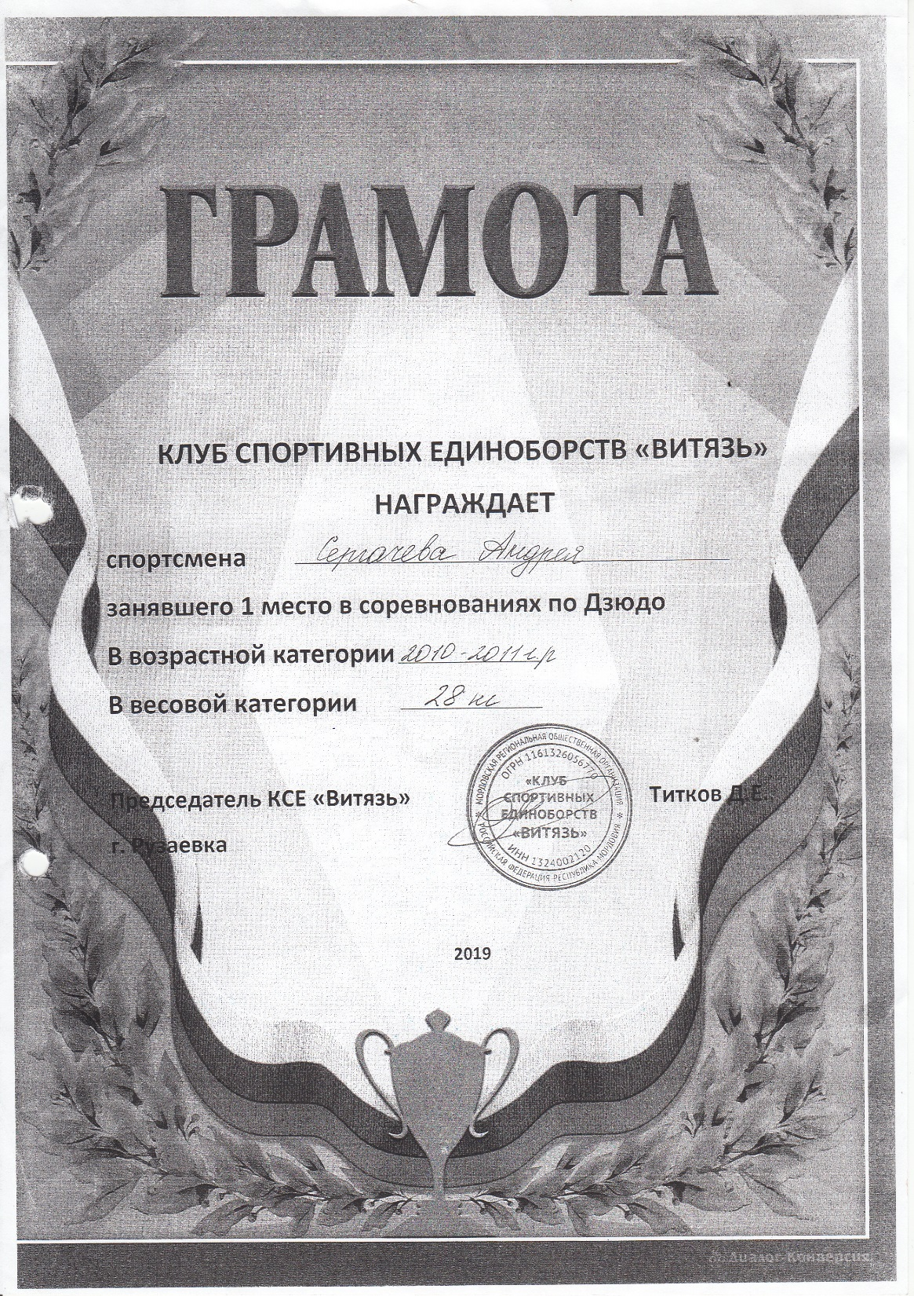

Slide 44
8. Система взаимодействия с родителями воспитанников
Родительские собрания (сентябрь, декабрь, февраль, май)
Проведение бесед на различные темы: «Здоровый образ жизни», «Воспитание нравственности и формирование правильной самооценки ребенка в семье», «Психологическая подготовка спортсмена», «Специфика семейного воспитания: позитивное и негативное», «Физиологическое взросление и его влияние на формирование личностных качеств спортсмена» (в течение учебного года)
Посещение учебно-тренировочных занятий, спортивно-массовых мероприятий (в течение учебного года)
Контроль за прохождением медицинского осмотра обучающихся в республиканском врачебно-физкультурном диспансере

Slide 45
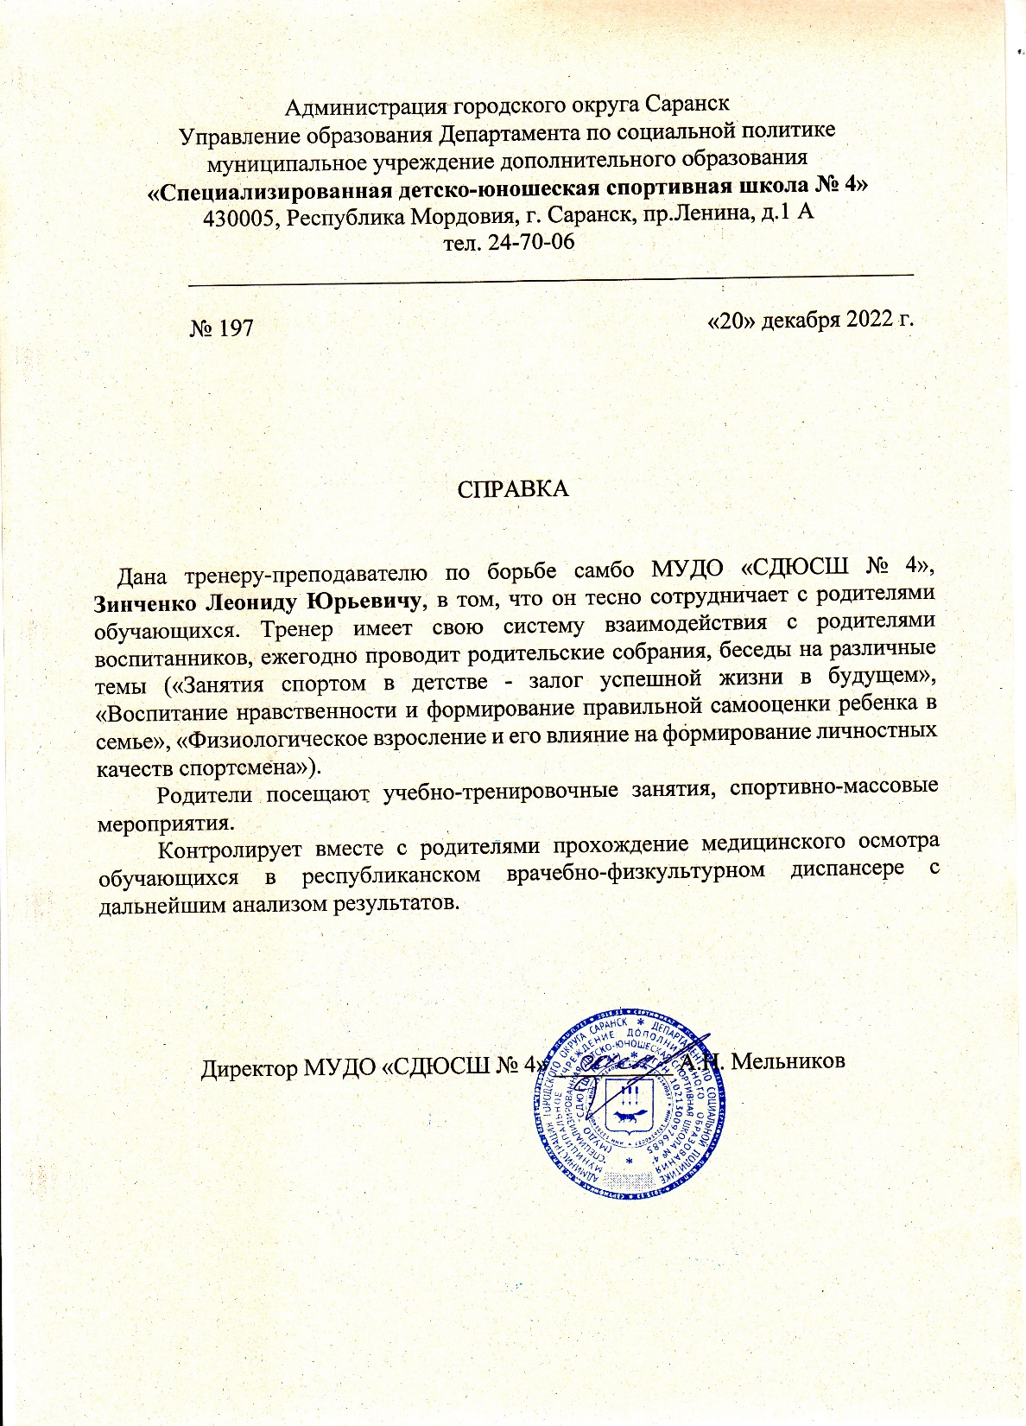

Slide 46
9. Награды и поощрения
- Благодарность РОО «Федерация Самбо Республики Мордовия» Саранск, 2022 г.

Slide 47
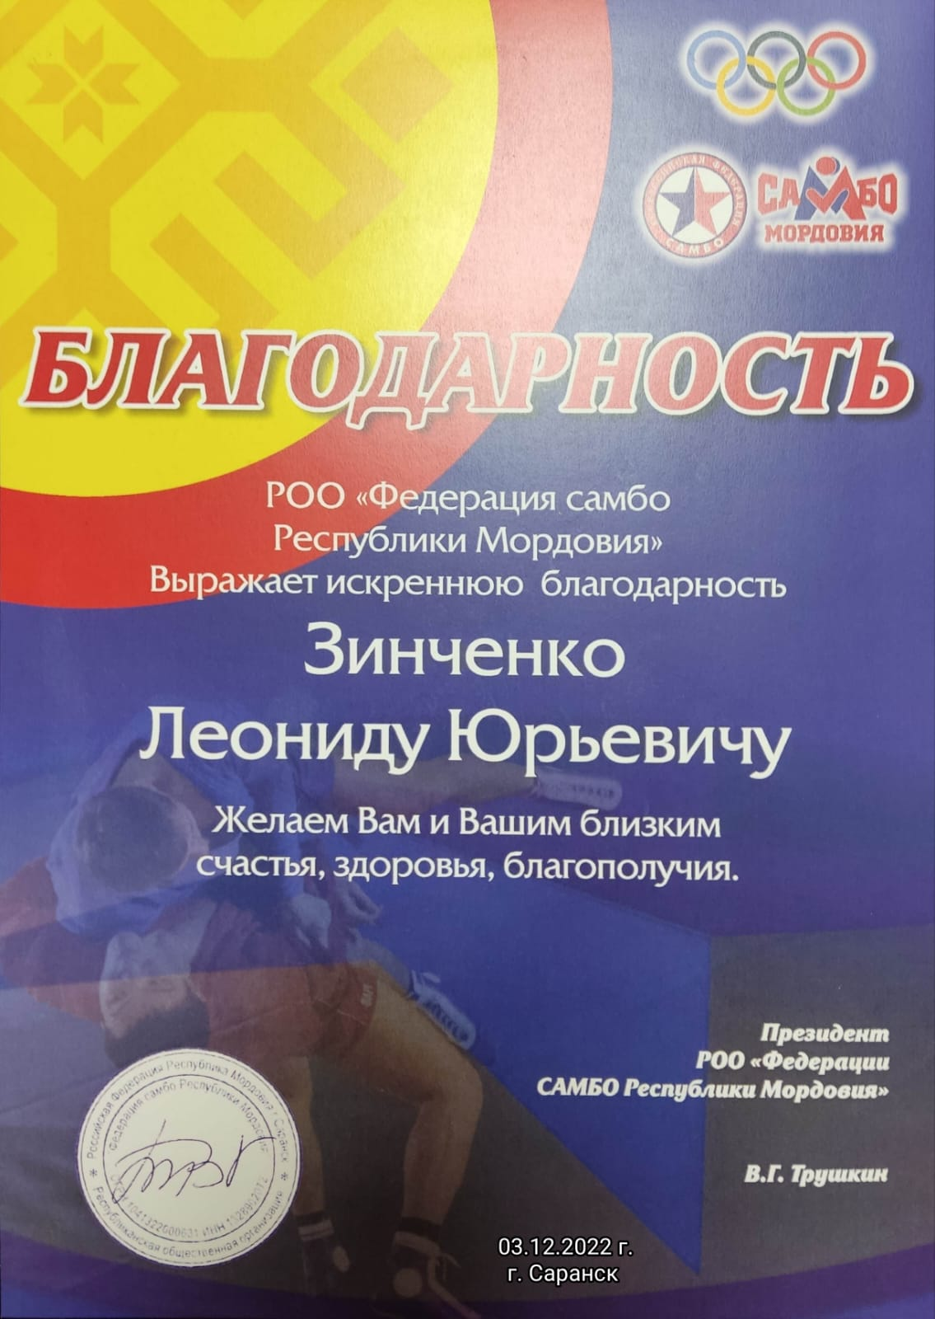

Slide 48
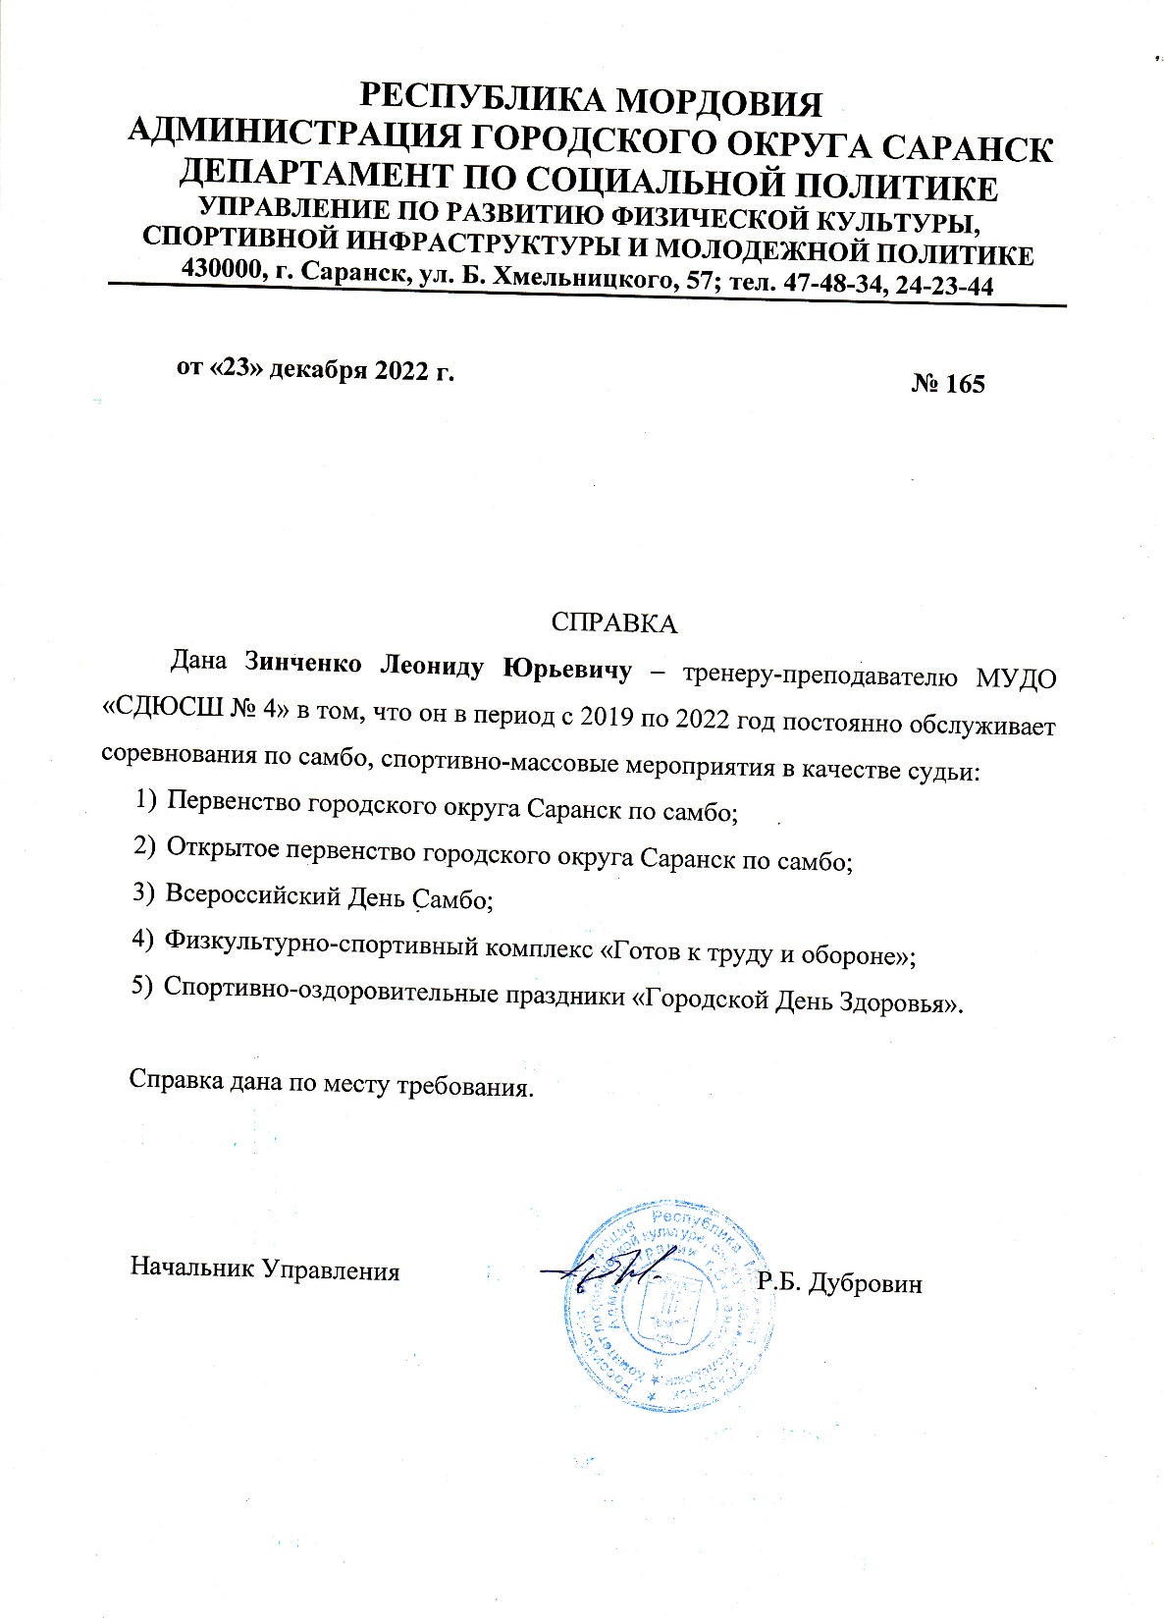
10.Общественно-педагогическая активность педагога : участие в комиссиях, педагогических сообществах, в жюри, конкурсов

Slide 49
